Slide 1
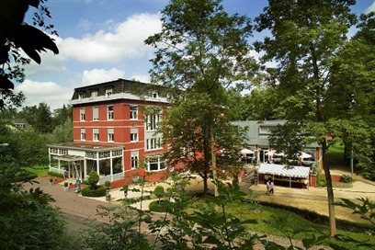
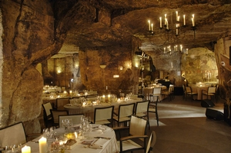
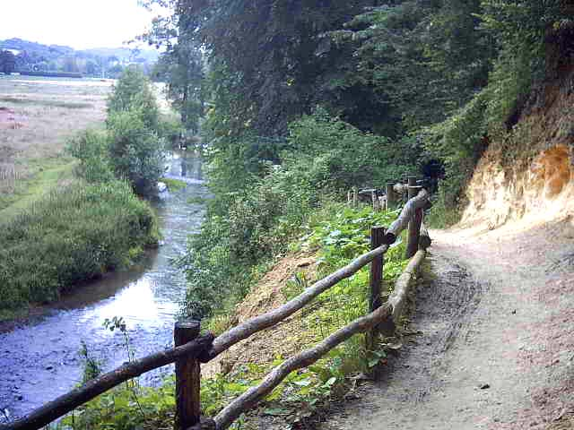
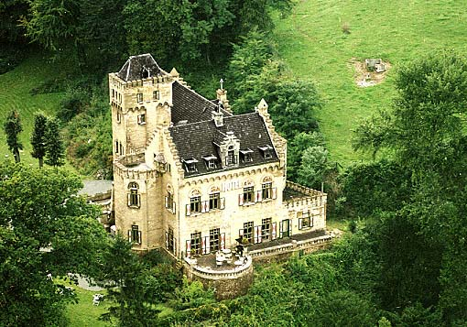
Welcome to het Geuldal

Slide 2
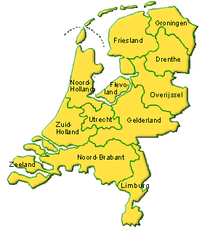
Where are we?

Slide 3
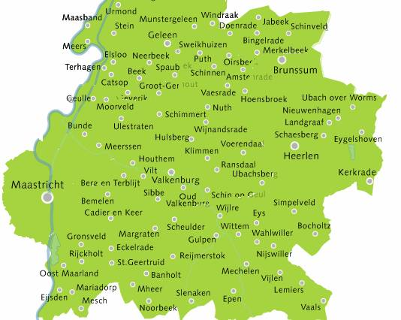
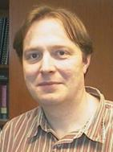
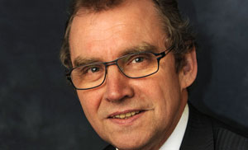
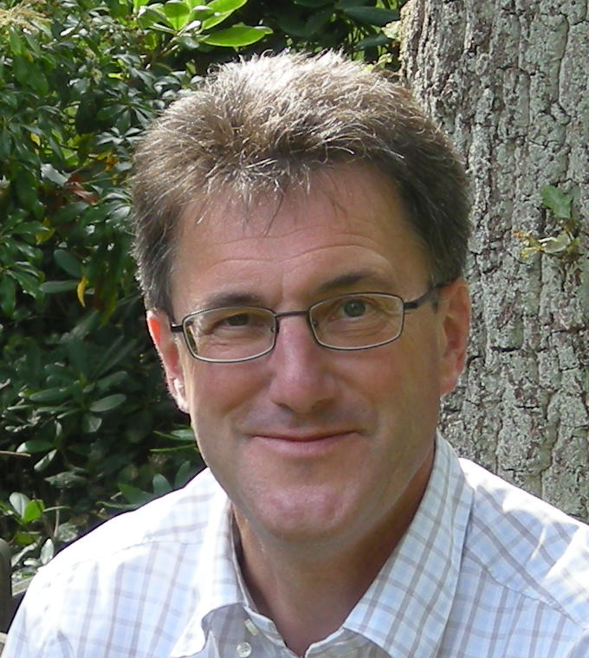
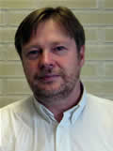
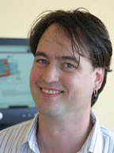
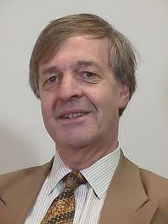
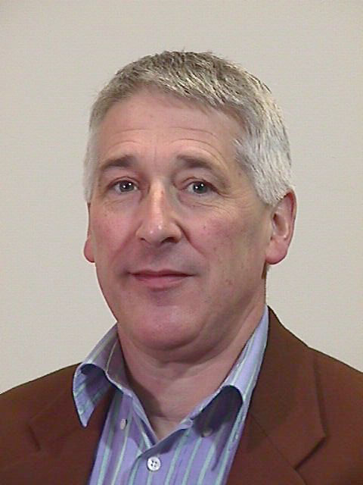
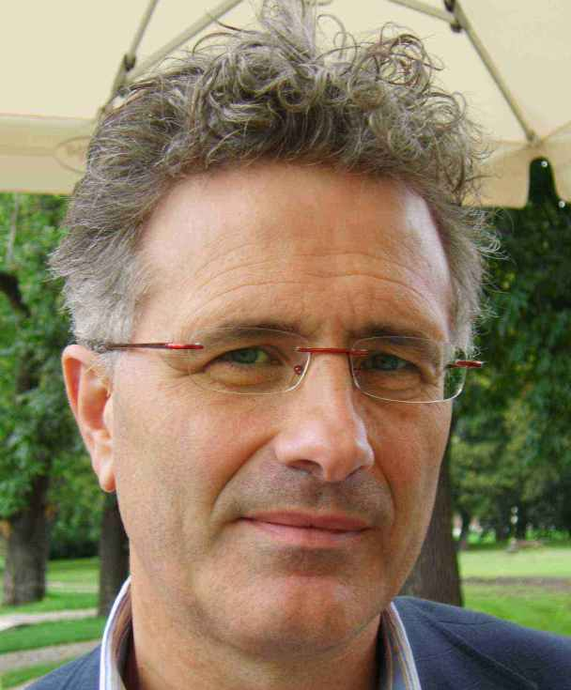
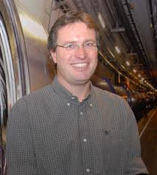
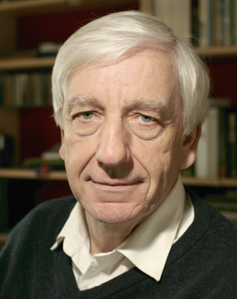
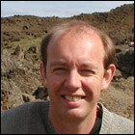

Slide 4
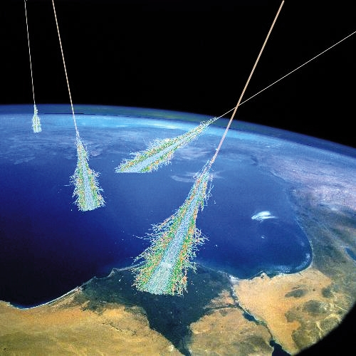
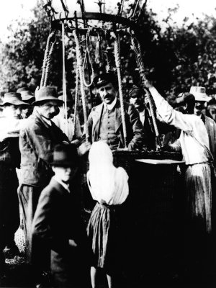
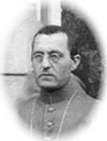
Geuldal & Cosmic Radiation
1912 Victor Hess
1909 Theodor Wulf
Notes:
Theodor Wulf was a jezuit monk and studied physics under prof Walter ernst in Gottingen. Moved to Valkenburg to become teacher. He built a sensitive electroscope with which he could detect ionising particles. He thought it was natural radiation from the earth. First he went into the caves to see more, but he observed less. Then, trying to increase distance with the earth, he climbed the Eiffeltower hoping to see less. But he saw more….. Cosmics.
Hess did his experiment after seeing the results of Wulf.
So the muons were discovered *here*!
Cosmische straling werd in 1909 gezien door Theodor Wulf, een nederlandse priester die dacht natuurlijke straling te zien vanuit de aarde: ioniserende straling die een electroscoop ontlaadde. Om dit te verifieren beklom hij de eiffeltoren en zag tot zijn verbazing dat de stralingsachtergrond niet afnam. Victor Franz Hess toonde daarna aan met een ballonexperiment op 5 km hoogte dat het straling uit de cosmos betreft. Dit was het eerste signaal van cosmische straling. Cosmische stralen zijn meestal protonen (87%) of Helium kernen (12%) die ergens in het heelal versneld worden en botsen met atomen in de atmosfeer, zoals hier is weergegeven. Er worden allemaal deeltjes geproduceerd. De meeste bereiken het aardoppervlak niet, echter een deeltje wel: het zogenaamde muon. Een nieuw deeltje in het spel!

Slide 5
The Workshop
Questions often asked:
What are the activities in our group?
Who are the people working on them?
How can be improve information exchange?
How can we make analysis efforts more efficient/focused?
Previous Workshop:
Each person gives short(!) presentation about activities
Group discussion on analysis priorities
Outcome (in a nutshell)
Not too many analyses; look for coherent approach and share analysis techniques
There is an interest in developing a project a la CKM-fitter
This Workshop:
Information transfer from past to today based on PhD-theses of group members + a discussion
Few topical presentations

